Slide 1
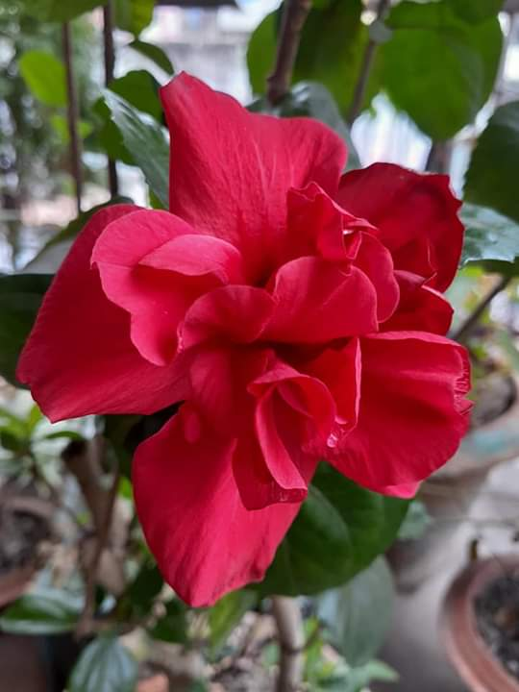
আজকের ক্লাসে সবাইকে রক্তিম ভালোবাসা ও শুভেচ্ছা

Slide 2
পাঠ পরিচিতি
পরিচিতি
মোঃ সৈয়দুজ্জামান খান
প্রভাষক-অর্থনীতি
জাংগালিয়া ইউনিয়ন স্কুল এন্ড কলেজ
পাকুন্দিয়া,কিশোরগঞ্জ,
মোবাইল: ০১৭১৭০৭৪৪৭৫,
শ্রেণি: একাদশ / দ্বাদশ
বিষয়: অর্থনীতি ১ম পত্র
অধ্যায়: ২য়
অধ্যায়ের নামঃ চাহিদা ওযোগান
সময়: ৫০ মি:।
তারিখঃ ২০/০৫/২০২১,

Slide 3
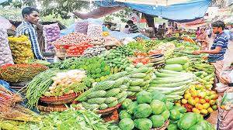
নিচে ছবিটি মনোযোগ দিয়ে পর্যবেক্ষন করি।

Slide 4
শিখন ফল
এ পাঠ শেষে শিক্ষার্থীরা-
যোগান কি বলতে পারবে।
যোগানের সংকোচন-প্রসারণের ধারণা ব্যাখ্যা করতে পারবে।
যোগানের হ্রাস-বৃদ্ধির ধারণা ব্যাখ্যা করতে পারবে।

Slide 5
যোগান কি?
কোন একটি নির্দ্দিষ্ট সময়ে একটি নির্দ্দিষ্ট দামে একজন বিক্রেতা যতটুক দ্রব্য বিক্রয় করতে ইচ্ছুক থাকে তাকে যোগান বলে।যোগান এবংদামের মধ্যে সমমুখী সম্পর্ক বিদ্যমান ।এই কারণে যোগান রেখা বাম দিক থেকে ডান দিকে উর্দ্ধগামী হয়।
চিত্রঃ
S
y
p
দাম
S
o
Q
x
যোগানের পরিমান

Slide 6
যোগানের প্রসারণ- সংকোচনঃ
অন্যান্য অবস্থা অপরিবর্তিত(রুচি,অভ্যাস,আয়,প্রযুক্তি ইত্যাদি) থেকে বিবেচ্য দ্রব্যের দাম বৃদ্ধি পায়,ঠিক তখনিই যোগান বেড়ে যায় এই বেড়ে যাওয়াকে যোগানের প্রসারণ বলে ।
অন্যান্য অবস্থা অপরিবর্তিত(রুচি,অভ্যাস,আয়,প্রযুক্তি ইত্যাদি) থেকে বিবেচ্য দ্রব্যের দাম যখন হ্রাস পায় ঠিক তখনিই যোগান কমে যায় এই কমে যাওয়াকে যোগানের সংকোচন বলে ।

Slide 7
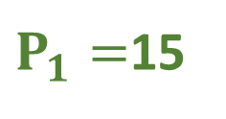
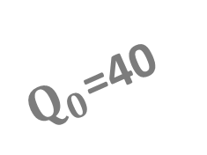
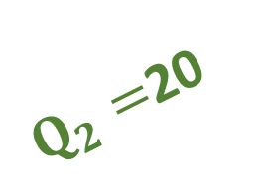
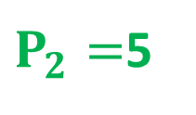
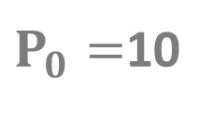
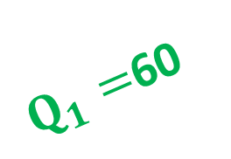
চিত্রের সাহায্যে ব্যাখ্যাঃ
Y
$$S^{′}$$
দাম
b
$P_{1}=$15
a
$P_{0}=$10
যোগানের প্রসারণ
c
$P_{2}=$5
যোগানের সংকোচন
S
O
$Q_{2}=$20
$Q_{0}$=40
$Q_{1}=$60
X
যোগানের পরিমাণ

Slide 8
যোগানের হ্রাস- বৃদ্ধি:
বিবেচ্য দ্রব্যের দাম স্থির থেকে অন্যান্য অবস্থার (প্রযুক্তি, উপকরণের দাম ইত্যাদি) পরিবর্তনের কারণে যোগান কমে গেলে তাকে যোগানের হ্রাস বলে।
বিবেচ্য দ্রব্যের দাম স্থির থেকে অন্যান্য অবস্থার (প্রযুক্তি, উপকরণের দাম ইত্যাদি) পরিবর্তনের কারণে যোগান বেড়ে গেলে তাকে যোগানের বৃদ্ধি বলে ।

Slide 9
চিত্রের সাহায্যে ব্যাখ্যাঃ
১নংঃ চিত্র
Y
২নংঃ চিত্র
Y
দাম
$$S^{′}$$
$$S_{1}^{′}$$
$$S_{1}^{′}$$
দাম
$$S^{′}$$
B
A
A
B
$$P_{0}$$
$$P_{0}$$
যোগানের হ্রাসঃ
যোগানের বৃদ্ধি
S
$$S_{1}$$
$$S_{1}$$
S
O
$$Q_{2}$$
$$Q_{1}$$
X
O
$$Q_{1}$$
$$Q_{2}$$
X
যোগানের পরিমাণ
যোগানের পরিমাণ

Slide 10
একক কাজঃ
সময়ঃ ২মিঃ
যোগান এবং দামের মধ্যে কোন ধরনের সম্পর্ক বিদ্যমান রয়েছে।

Slide 11
জোড়ায় কাজঃ
সময়ঃ ৩ মিঃ
যোগান রেখার ঢাল কোন ধরনের?
(ক) ঋনাত্নক (খ) ধনাত্নক (গ) অসীম (ঘ) শূণ্য
যোগান রেখা বাম দিক থেকে ডান দিকে—
(ক) সরল আকৃতি (খ) নিম্নগামী (গ) উদ্ধগামী (ঘ) স্থির
যোগানের ইংরেজির প্রতিশব্দ কোনটি?
(ক) Capital (খ) Demand (গ) production ( ঘ) Suply

Slide 12
বাড়ির কাজঃ
যোগানের নির্ধারক সমূহ ব্যাখ্যা কর।

Slide 13
ধন্যবাদ
সামাজিক দূরত্ব বজায় রাখি।

